Slide 1
Data Science
Holanda Junior

Slide 2
Clusterização
Aplicações [1]:
Marketing e business: segmentação de mercado
Web: classificação de documentos
Seguro: grupo de clientes que comunicam sinistro com alta frequência
Planejamento urbano: identificar grupos de casas conforme valor, tipo e localização
[1] Aplicações

Slide 3
Clusterização
Até o momento, trabalhamos com algoritmos supervisionados. Algoritmos que necessitam de dados já rotulados (com seus respectivos valores de classes) para a fase de treino e, consequentemente, classificar novos dados não rotulados.
Entraremos agora em outra categoria de algoritmos, os não supervisionados. Os quais trabalham com dados não rotulados.

Slide 4
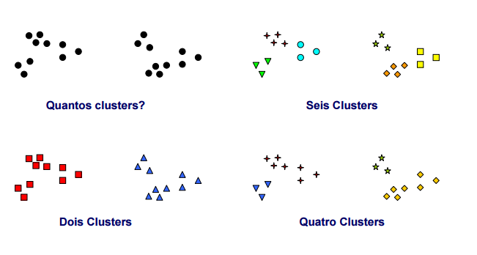
Clusterização
Se olharmos como os dados podem estar dispostos, provavelmente perceberemos que podem formar clusters (grupos). Por exemplo: se trabalharmos com dados que há informações sobre classes sociais, poderemos perceber grupos distintos de dados para cada classe. Se analisássemos notícias de um site, perceberemos grupos de diferentes categorias.

Slide 5
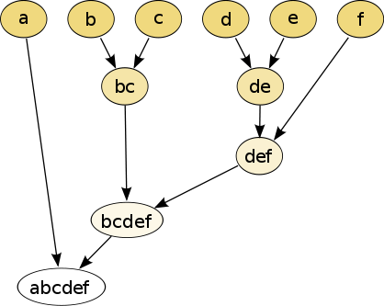
Clusterização
Há diferentes abordagens de clusterização:
Clusterização Hierárquica [1]
A ideia geral para formação de clusters é que os pontos mais próximos, de acordo com a medida de distância, tendem a formar os clusters. Com a formação dos clusters, promove uma certa hierarquia entre eles, conforme os clusters vão se unindo à medida em que a distância entre os mesmos vão se alterando.
[1] Algoritmos de Clusterização

Slide 6
Clusterização
Há diferentes abordagens de clusterização:
Clusterização baseada em Centróide [1]
O cluster é formado por um vetor central, nomeado centróide, fazendo com que todos os pontos sejam agrupados conforme o centróide mais próximo. É importante saber que não necessariamente o centróide é um ponto do dado, onde nesse caso, encontra-se o vetor central diante de todos os pontos que, a priori, formaram um cluster. Tal abordagem será o foco da nossa aula.
Entre outras… Ver mais
[1] Algoritmos de Clusterização

Slide 7
Clusterização: K-means
A ideia é encontrar os clusters (grupos) similares, com base em seus representantes. Tais representantes serão os centróides (pontos centrais do grupo). K-means tem como objetivo particionar os dados em C₁,C₂,...,C_{k} clusters, de acordo com a distância média (means) dos pontos, o qual define os centróides. Por fim, as partições têm a finalidade de minimizar a distância de todos os pontos aos seus respectivos centróides.

Slide 8
Clusterização: K-means
Podemos definir os seguintes passos para o algoritmos K-means:
Escolhe randomicamente K pontos para representar os centróides iniciais
Agrupa todos os pontos aos seus centróides mais próximos, de acordo com a medida de distância.
Verifica as seguintes situações:
Se houve mudanças de grupos/novas atribuições de pontos, calcula-se novamente o vetor central de um grupo (definindo um novo centróide) e volto para a etapa 2.
Caso não há mais mudanças, finalizo o algoritmo.

Slide 9
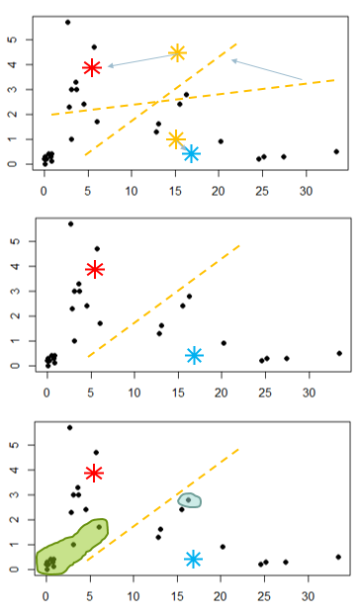
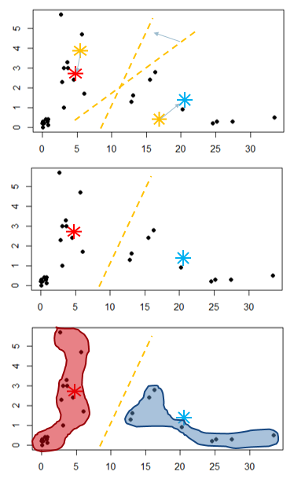
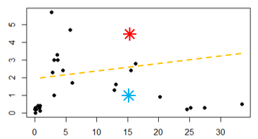
Clusterização: K-means
Nova disposição de centróides ocorre. Porém, nos últimos passos, não há mais movimentação de pontos, pois os centróides realmente representam os pontos centrais do grupo agora. Assim, temos o grupo “vermelho” e “azul”.
Recalcula o vetor central, definindo novos centróides, e assim atribuo os pontos aos clusters adequados.
Passo a passo:
Defino k=2 centróides iniciais e defino os clusters
1. [Referência das imagens]

Slide 10

Clusterização
Como escolher o K?
Percebemos que o K-means é um pouco naive (ingênuo), pois como vimos, ele divide os dados em k clusters, mesmo que o k não seja bom.
Método de Elbow (Método do Cotovelo)
A ideia é simples: executar o algoritmo k-means para um intervalo de valores de k (1 <= k <= 20, por exemplo), calculando a Soma dos quadrados dos erros para cada k, obtida como:
Ou seja, a ideia é encontrar a Variação intra-cluster, buscando minimizá-lo.
Com x um ponto de dados (vetor) e means(Ck) o centróide do cluster K. Observe que x deve pertencer ao cluster K.

Slide 11
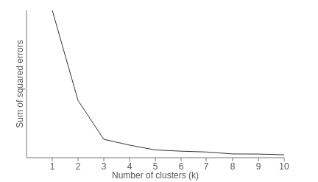
Clusterização
Aplicando o Método de Elbow, teremos um gráfico semelhante a este:
Percebemos que neste caso, k=3 (cotovelo) representa um valor apropriado.
Há também o Método da Silhueta

Slide 12


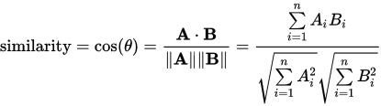
Clusterização
Durante o algoritmo, falamos de medida de distância. As medidas de distâncias são utilizadas para medir a similaridade ou dissimilaridade entre os objetos. Exemplos:
Distância Euclidiana [1]:
Distância Manhattan [2]:
Similaridade cosseno [3]:
[1] Distância Euclidiana [2] Distância Manhattan [3] Similaridade Cosseno

Slide 13
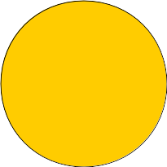
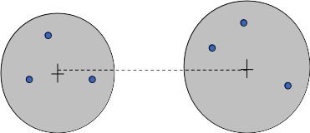

Clusterização
Como avaliar nosso algoritmo? E os clusteres gerados?
Coesão: mede a proximidade dos objetos em relação ao centróide. Repare que é uma avaliação de um cluster (intra-cluster).
Separação: mede a qualidade de separação entre os clusters (inter-cluster).

Slide 14
Prática

